Slide 1
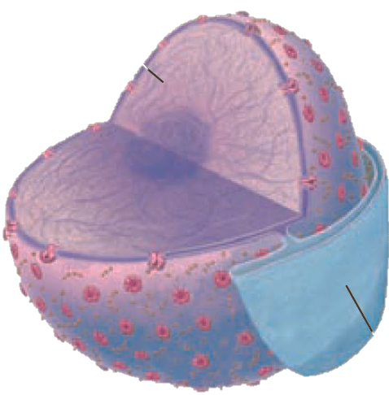
Material genético
Para la mejor gestión de sus aprendizajes se recomienda:
1º Leer la guía.
2º leer el ppt (el cual es un apoyo para los aprendizajes de la guía).
3º Responder las preguntas de la guía.

Slide 2
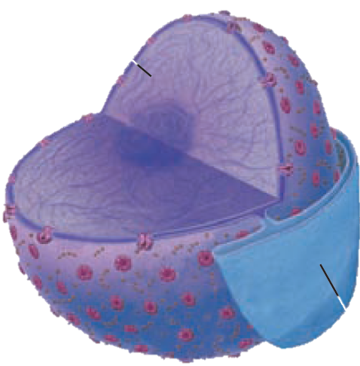
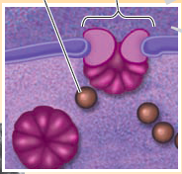
Características del Núcleo Celular
Es una estructura circular de apróximadamte 5μm.
Contiene la mayoría de la información genética (genes) de la célula.
Su envoltura la constituye una doble membrana lipídica que mantiene separado el contenido del núcleo del citoplasma.
La membrana nuclear o carioteca presenta poros que regulan la entrada de proteínas, ARNs y macromoléculas.
Poro
Ribosomas

Slide 3
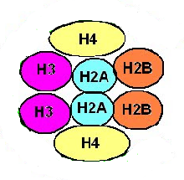
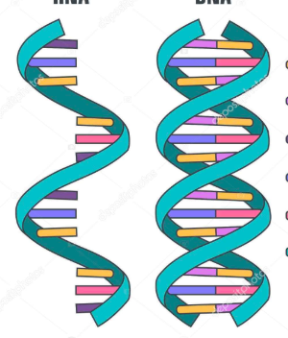
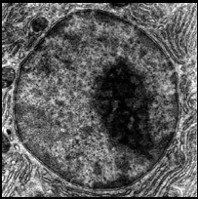
Componentes al interior del núcleo
Ácidos nucleicos
Proteínas
ARN ADN
Cumplen diferentes funciones. Entre ellas destacan las Histonas.
Nucleolo
Zona específica del núcleo donde se sintetizan (forman) los ribosomas.

Slide 4
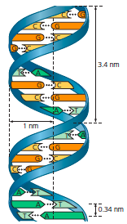
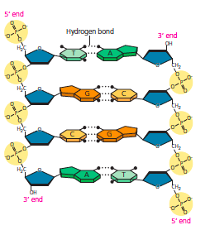
Estructura del ADN
El ácido desoxirribonucleico, abreviado como ADN, es la macromolécula que contiene las instrucciones genéticas usadas en el desarrollo y funcionamiento de todos los seres vivos. Se forma por la unión de dos cadenas de nucleótidos unidos por puentes de hidrógeno.
Cada nucleótido está constituido por una base nitrogenada, un azúcar de 5 carbonos (pentosa) y un grupo fosfato.
Nucleótido

Slide 5
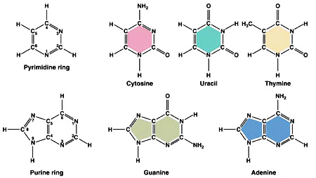
Los nucleótidos del ADN pueden presenter 4 bases nitrogenadas
El ADN contiene a las bases Adenina (A) y Guanina (G), las cuales se clasifican como purinas y las bases Timina (T) y Citocina (C), clasificadas como pirimidinas. La base uracilo solo se encuentra en las moléculas de ARN
Pirimidinas
Purinas

Slide 6
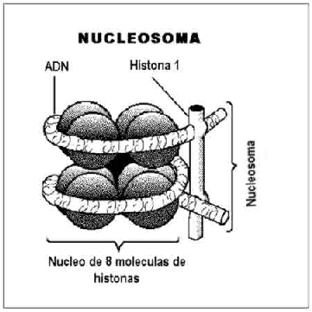
El ADN se encuentra condensado al interior del núcleo
Para contener la totalidad de moléculas de ADN presentes en el núcleo estas deben compactarse.
Histonas
La compactación ocurre gracias a la presencia de las proteínas histonas, las cuales se agrupan como lo muesta la siguiente imagen.
Este junto de histonas forman una estructura globular que es utilizada por el ADN para enrollarse, formando lo que se conoce como NUCLEOSOMA.
Una molécula de ADN puede formar muchos nucleosomas a lo largo de su estructura (ver imagen en la siguiente diapositiva).

Slide 7
Nucleosomas en una molécula de ADN

Slide 8
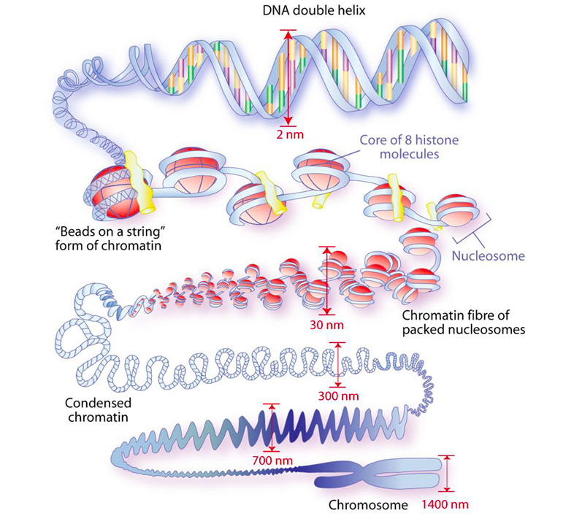
Niveles de compactación del ADN
La formación de los nucleosomas no son suficientes para compactar el ADN. También es necesario que estas estructuras se vayan sobre enrollando, lo que finalmente permite la formación de una estructura llamada CROMATINA.
La cromotina es el estado en el cual se encuentra normalmente nuestro material genético. Sin embargo, cuando la célula quiera dividirse, compactará mucho más su cromatina formando lo que se conoce como CROMOSOMA.

Slide 9
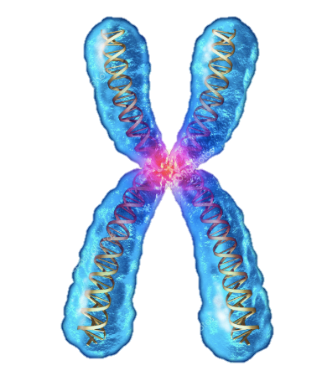
Características de los cromosomas
Telómeros
Extremos de los cromosomas que regulan el número de veces que se divide una célula.
Brazo p
Bandas
Brazo sobre el centrómero de una cromátida
En estas zonas más oscuras hay una alta concentración de genes.
Centrómero
Zona donde se encuentran algunas proteínas que se encargan de mantener unidas las dos cromátidas.
Cromátida
Como los cromosomas solo se forman cuando una célula va a dividirse, y luego de la etapa de replicación de ADN (S), siempre, usted los verá formado por dos cromátidas.
Brazo q
Brazo bajo el centrómero de una cromátida
Telómeros

Slide 10
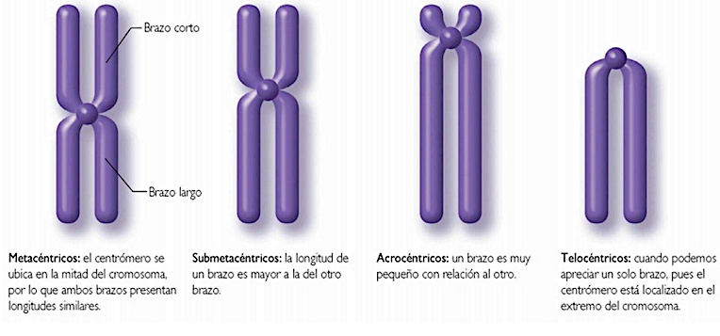
Los cromosomas pueden clasificarse según su morfología
Según la posición del centrómero, se pueden observar diferentes formas de cromosomas

Slide 11
Los cromosomas se pueden extraer y ordenar para estudiarlos
Lo que usted observa en la siguiente imagen es un CARIOTIPO, el cual consiste en el ordenamiento de los cromosomas de una célula.
Los criterios utilizados para ordenar los cromosomas son:
Tamaño. Ej: el grupo A contiene a los 3 cromosomas más grandes del cariotipo.
Morfología (posición del centrómero).
Como podrá observar los cromosonas se muestran en pares. Cada par representa cromosomas homólogos, es decir, que son cromosomas que contienen genes que determinan una misma característica (por ejemplo, el color de los ojos), pero provienen de diferente progenitor. Esto nos permite evidenciar la diploidía del material genético: un juego de 23 cromosomas proveniente del progenitor masculino y un juego cromosómico de 23 cromosomas proveniente del progenitor femenino.

Slide 12
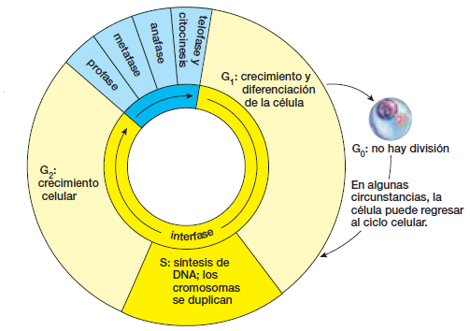
Ciclo celular

Slide 13
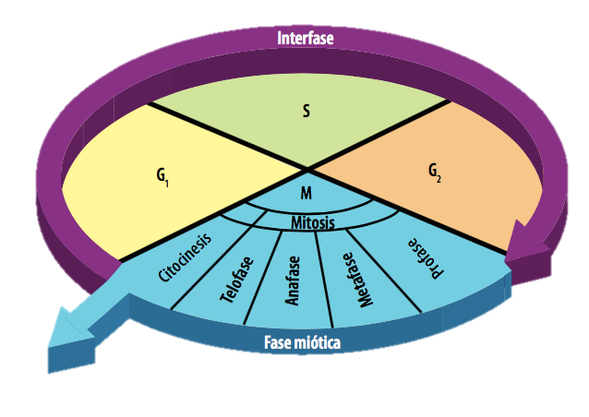
¿Qué es el ciclo celular?
Es un proceso ordenado y repetitivo que origina dos células hijas idénticas genéticamente.
El ciclo celular consta de 2 etapas que se dividen en fases:
Interfase
G1
S
G2
Mitosis
Profase
Metafase
Anafase
Telofase
Citocinesis

Slide 14
Interfase
G1
En esta etapa las células aumentan su tamaño celular, incrementan su actividad metabólica, sintetizan proteínas y organelos.
La célula revisa que las condiciones extra e intracelulares sean las apropiadas para dividirse.
Esta etapa dura sólo algunas horas, pero puede prolongarse por meses e, incluso, años.
S
Las células duplican su material genético (ADN).
Disminuye la actividad celular, desde el punto del vista del rol metabólico del tipo celular.
G2
Termina la duplicación de los centríolos.
Se sintetizan proteínas, como las tubulinas, que son los monómeros de los microtúbulos (del citoesqueleto); que darán origen al huso mitótico.
Se duplican otros organelos.
Duplicación de los centríolos
Los centriolos son estructuras proteicas cilíndrica que forman el huso mitótico. Normalmente la célula cuenta con dos, pero para dividirse los duplica a 4.

Slide 15
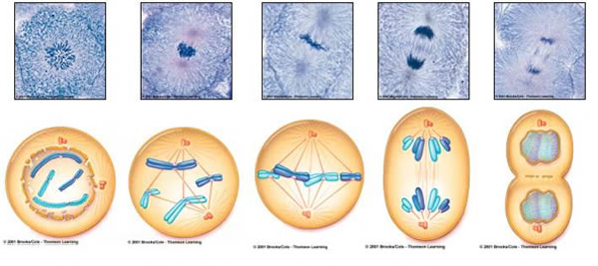
Mitosis
Profase
Metafase
Anafase
Telofase

Slide 16
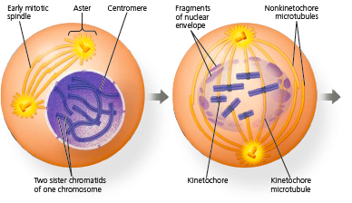
Profase
Eventos
La cromatina se condensa.
Desaparece el Nucléolo.
Se sigue formando el huso mitótico, el cual se extiende y se inserta en los centrómeros de cada cromosoma.
Los Centrosomas (dos centriolos juntos) comienzan a moverse hacia los polos de la célula.
Fragmentos de envoltura nuclear
Uso mitótico temprano
centrosoma
Centrómero
Huso mitótico
La envoltura nuclear desaparece.
Cromátidas hermanas de un cromosoma
Centrómero
Huso mitótico

Slide 17
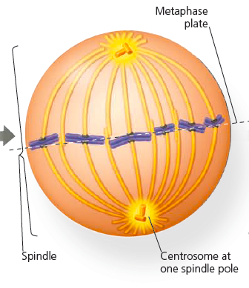
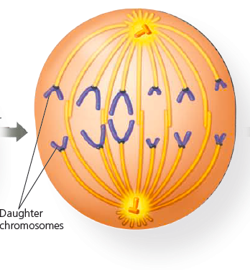
Metafase y Anafase
Eventos
Metafase:
Los centrosomas se encuentran posicionados exactamente en los polos opuesto de la célula.
Todos los cromosomas se encuentran ubicados en el plano ecuatorial.
Anafase:
Las cromátidas hermanas de cada cromosoma se separan, gracias a la tracción que ejerce el huso mitótico a nivel de centrómero.
Al final de la Anafase los cromosomas se encuentran equivalentemente repartidos en los 2 polos de la célula.
Ecuador de la Metafase
Cromátidas hermanas separadas
Centrosoma en el polo de la célula

Slide 18
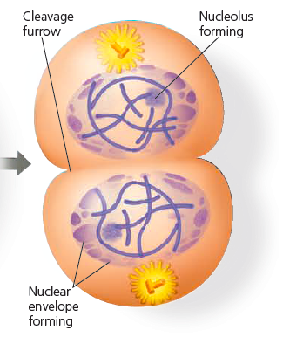
Telofase y Citocinesis
Contracción del anillo de actina
Nucléolo
formándose
Telofase:
El huso mitótico desaparece.
Los cromosomas se descondensan.
Se vuelve a formar el nucleolo.
Se reorganiza la carioteca, formándo 2 núcleos.
Citocinesis (citodiéresis):
Durante esta etapa el citoplasma se divide en dos mediante un anillo contráctil de filamentos de actina y miosina que estrángula la célula por la mitad dándo origen a dos células hijas con sus respectivos núcleos.
Envoltura nuclear en formación

Slide 19
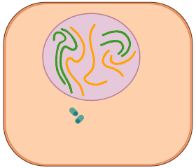
Animación del proceso completo de la mitosis

Slide 20
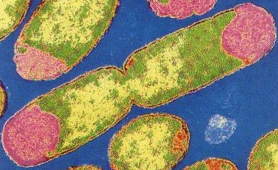
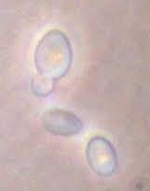
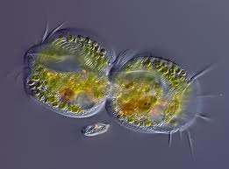
¿Cuál es la importancia del ciclo celular para los organismos vivos?
En especies unicelulares como bacterias, protozoo y levaduras cada división genera un nuevo organismo completo.
Fisión binaria
(bipartición)
Gemación

Slide 21
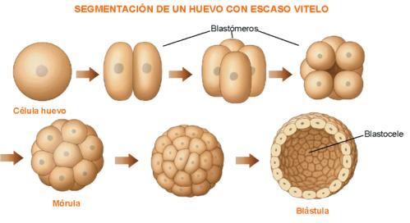
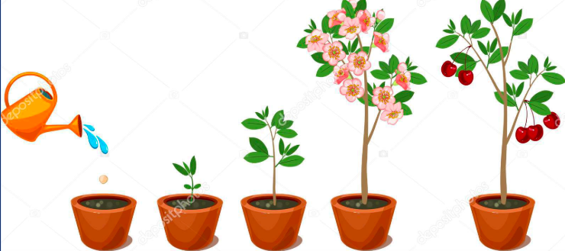
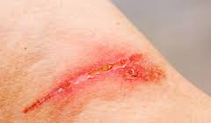
¿Cuál es la importancia del ciclo celular para los organismos vivos?
En las especies pluricelulares, la división celular permite el desarrollo de un organismo funcional, el crecimiento y la reparación de tejidos.
Desarrollo
Crecimiento
Reparación de tejidos

Slide 22
Control del ciclo celular
Las células de un organismo no pueden entrar en división cuando ellas quieran. Para hacerlo deben recibir señales y estímulos específicos, los cuales den cuenta de esta necesidad.
Para mantener este control, el ciclo celular cuenta puntos específicos en los cuales se revisa el estado e integridad de la célula para permitir el paso de una etapa a otra. La imagen a continuación muestra determinados puntos.
3
Metafase a Anafase
¿Los cromosomas están alineados correctamente en la placa de la metafase?
2
G2 a M
¿El ADN se duplicó completa y exactamente?
M
G2
G1
1
G1 a S (también llamado punto de restricción o R.
¿El ADN de la célula es adecuado para la duplicación?
S

Slide 23
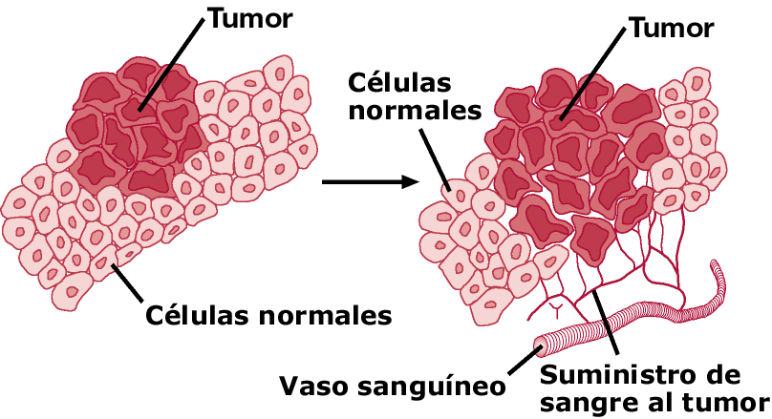
Descontrol del ciclo celular
Cuando una célula presenta mutaciones en los genes que controlan el ciclo celular, comienza a proliferar descontroladamente, originando una masa de células conocida como tumor. Es así como se produce el cáncer.
Las células tumorales, además de dividirse descontroladamente, acaparan el suministro de sangre, privando a las células normales de las cantidades de nutrientes necesarias para sobrevivir. Este fenómeno promueve a su vez, un crecimiento acelerado del tumor.

Slide 24
¿Cuáles son los genes que al sufrir mutaciones desecadenan el cáncer?
Como se mencionó en la diapositiva anterior, los genes que deben sufrir mutaciones para que se produzca un cáncer son aquellos que participan en el control del ciclo. Tales genes se clasifican en dos grupos:
Protooncogenes: Grupo de genes cuya función es estimular la división celular.
Son genes que permiten la producción de proteínas que dirigen el paso de una etapa a otra en los 3 puntos de control. Cuando estos genes sufren mutaciones, generan proteínas falladas que estimulan la progresión del ciclo celular, independientemente si la célula ha recibido la señal para dividirse o si el ADN se encuentra en buen estado.
Cuando un gen de estos está mutado pasa a llamarse oncogén.
Genes supresores de tumores: grupo de genes cuya función es inhibir la división celular, ya sea deteniendo el ciclo o bien produciendo la muerte de la célula (fenómemo conocido como apoptosis).
Son genes que permiten la producción de proteínas que detectan daños en el ADN (por ejemplo, mutaciones en los protooncogenes) y promueven su reparación. Cuando no logran repararlo, estas mismas proteínas, conducen a la célula a la apoptosis para evitar que los errores del material genético se perpetúen el las siguientes generaciones de células. Cuando estos genes sufren mutaciones, generan proteínas falladas que no logran detectar las fallas del ADN, hacer su reparación o conducir a las células a la muerte, llevando a la producción de más células falladas por medio de la division celular.

